Slide 1
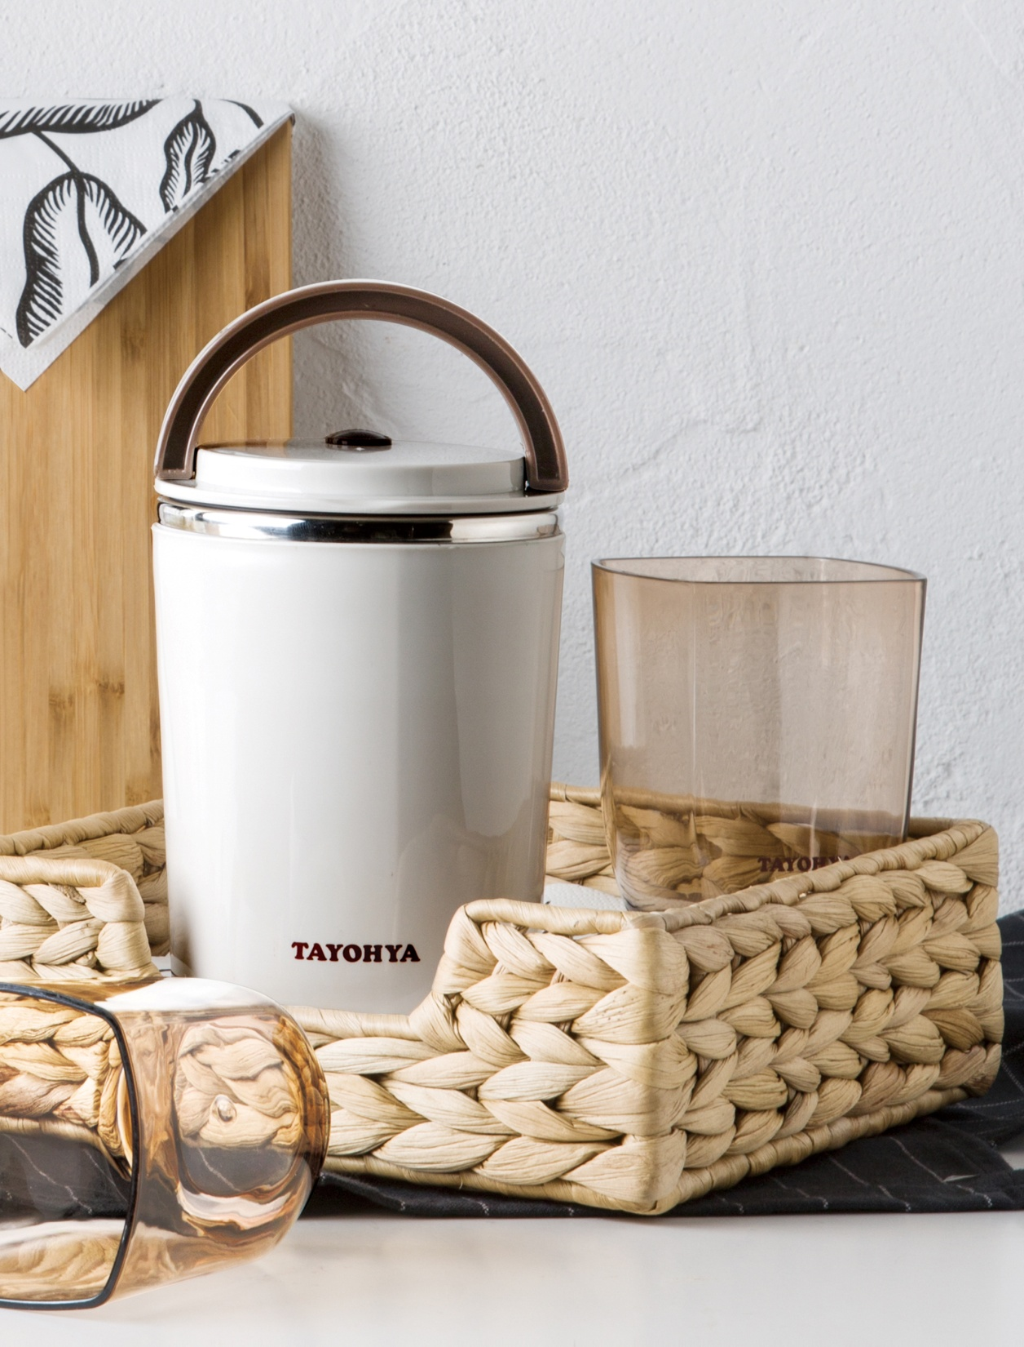


市场参考价：56.00
批发价：25.00
多样屋 雅致 便携提手餐桶
TA010302028ZZ
规格：350+75mL
材质：304不锈钢+PP
装箱明细：30pcs/箱
隐藏式提手，可随时叠放，节省空间。
特别增加密封盖，可有效保鲜防漏。
内胆采用304不锈钢，使用安心。
小巧、方便携带。
盖子内设收纳小餐勺，随时随地享用美味。

